Slide 1

پیشنهاد راه‌اندازی سامانه یکپارچه
مدیریت برنامه‌ها، اعضا و ارتباطات
حفظ سایت وردپرسی — نمایش برنامه‌ها — ثبت‌نام و پیامک یکپارچه
باشگاه کوهنوردی و سنگنوردی اسپیلت

Slide 2

شناخت باشگاه اسپیلت
فعال از ۱۳۸۵ — تنوع برنامه‌ها

Slide 3
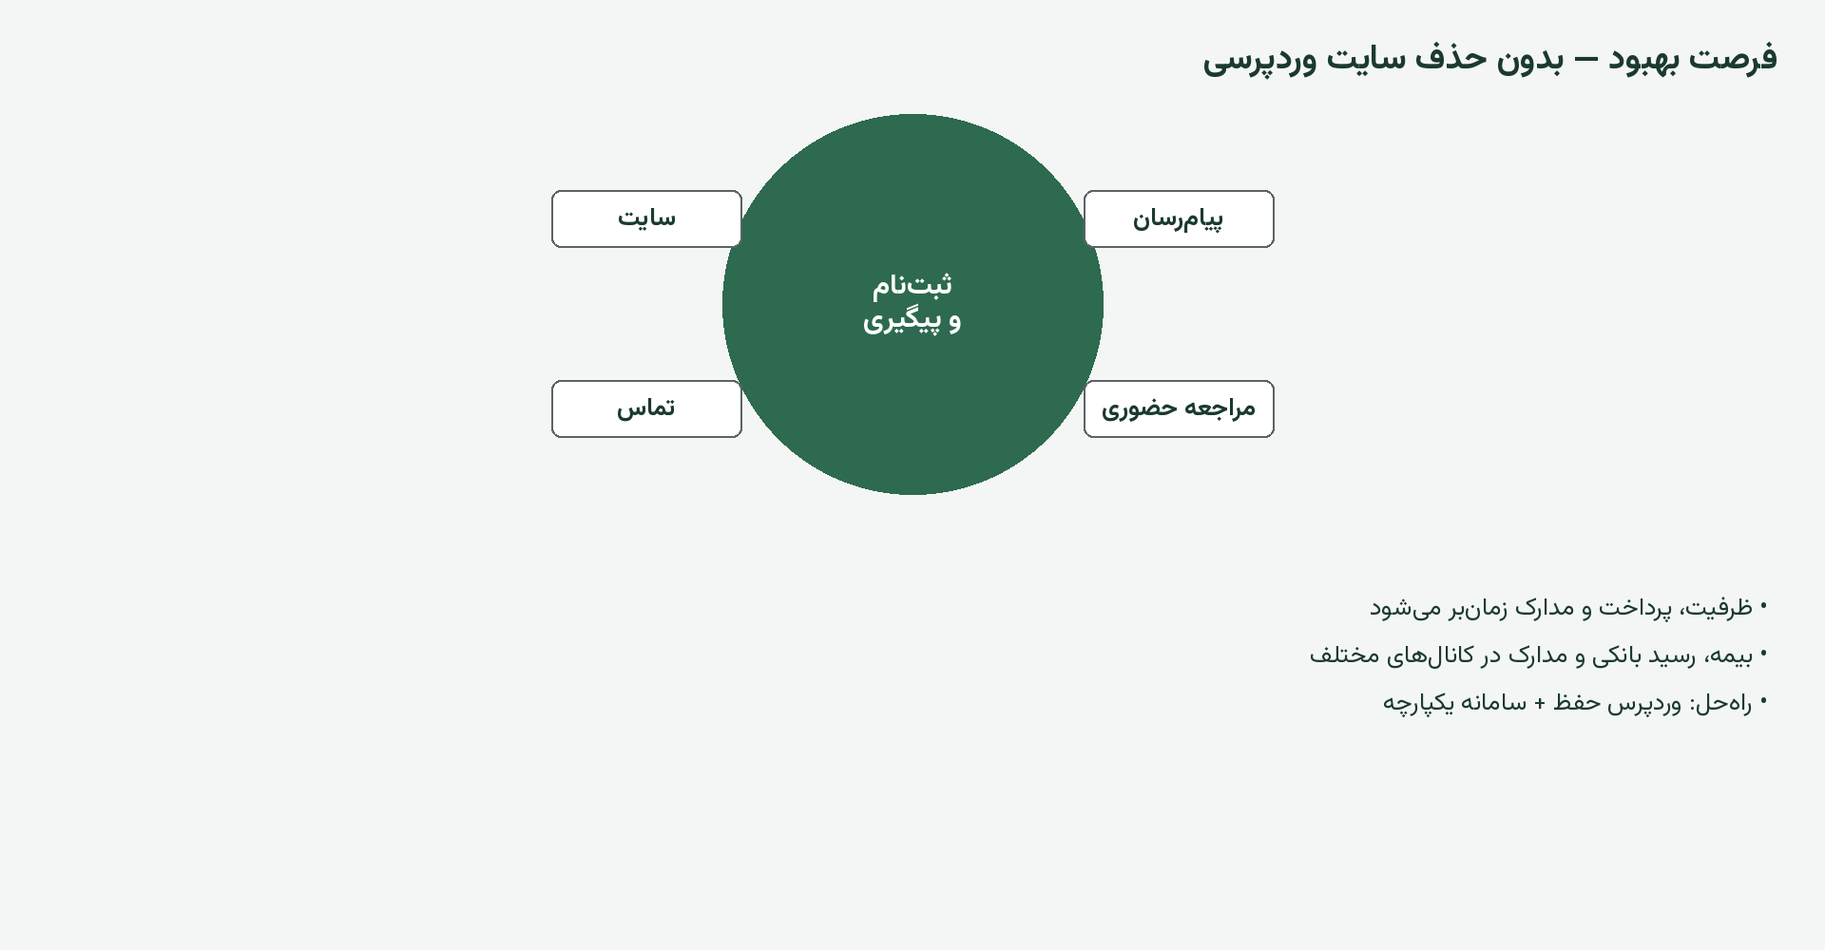
فرصت بهبود فرایندهای فعلی
یکپارچه‌سازی بدون حذف سایت

Slide 4
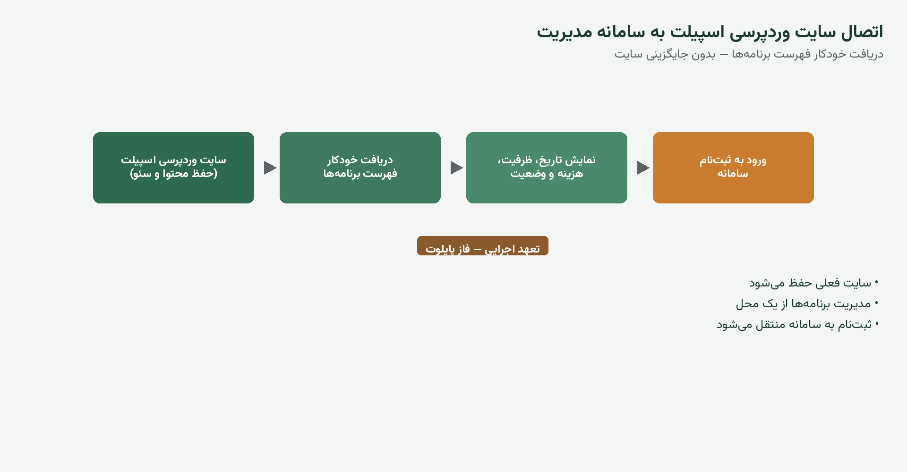
اتصال سایت وردپرسی به سامانه
دریافت خودکار فهرست برنامه‌ها

Slide 5
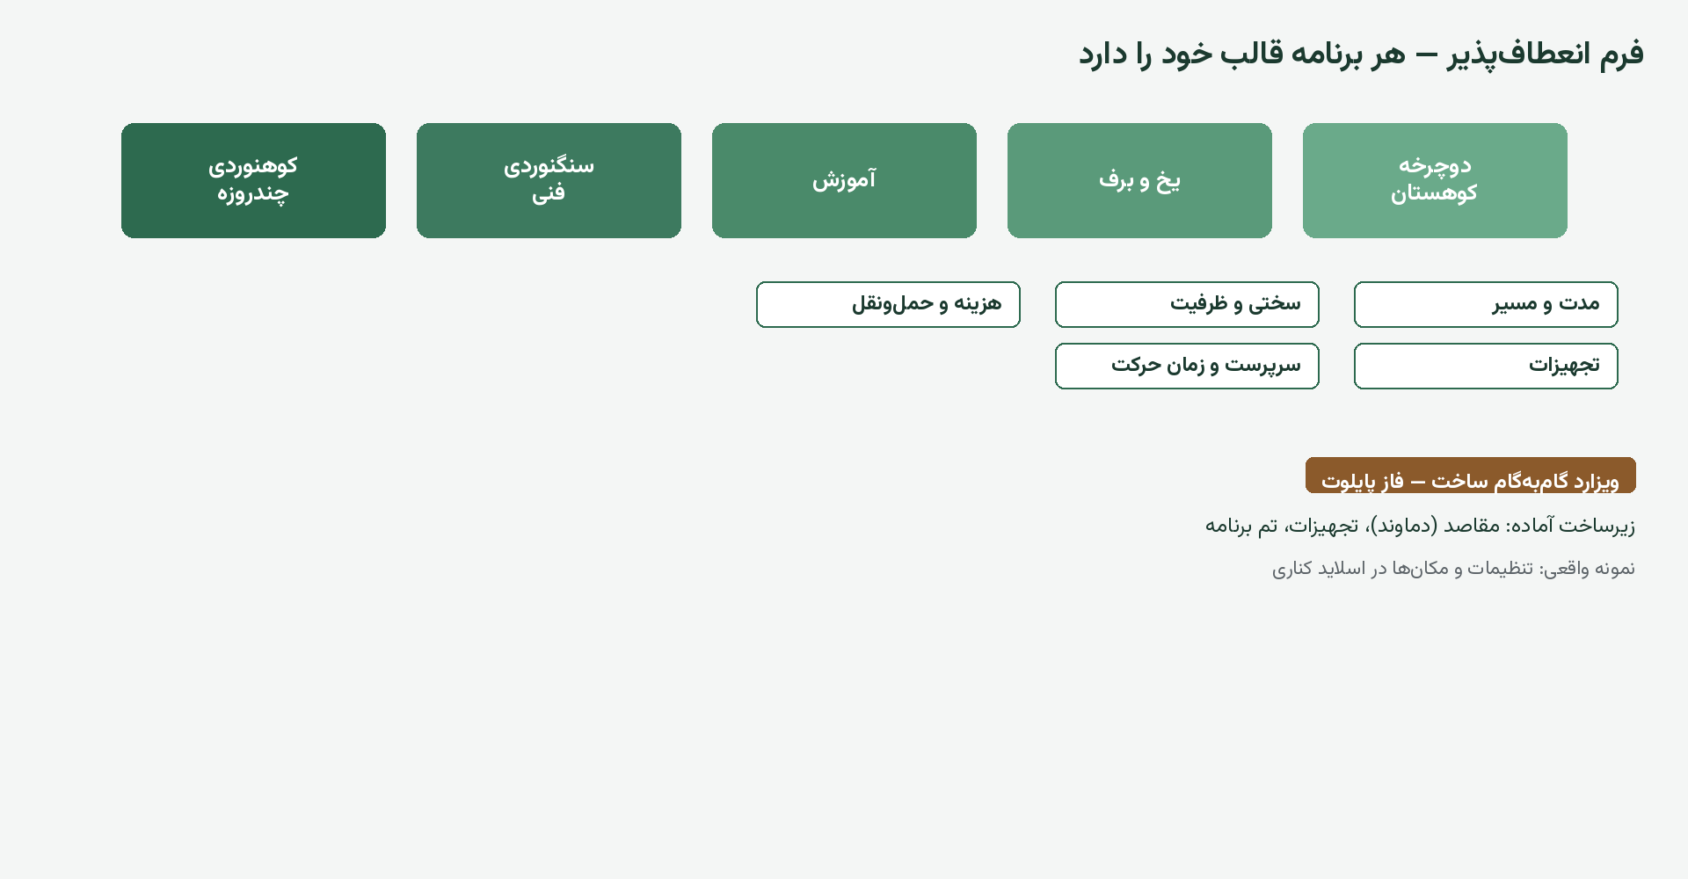
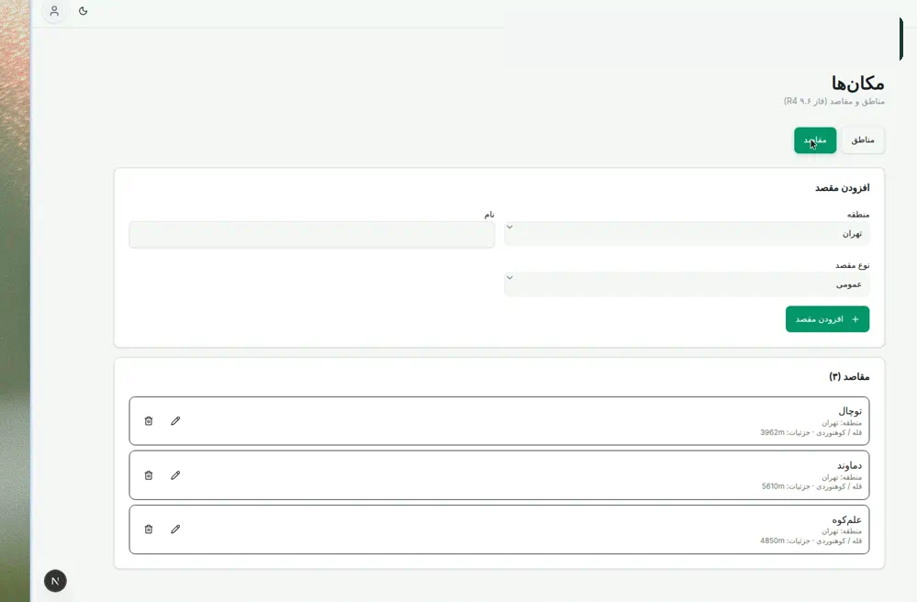
فرم انعطاف‌پذیر ساخت برنامه
هر برنامه قالب و فیلدهای خود را دارد

Slide 6
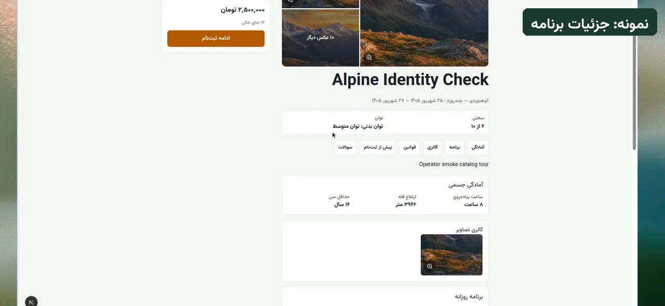
انتشار و نمایش برنامه‌ها
اطلاعات کامل برای اعضا
• مسیر، تاریخ، مدت و درجه سختی
• هزینه، ظرفیت و تجهیزات
• وضعیت ثبت‌نام
• نمایش خودکار در سایت وردپرسی (پایلوت)

Slide 7
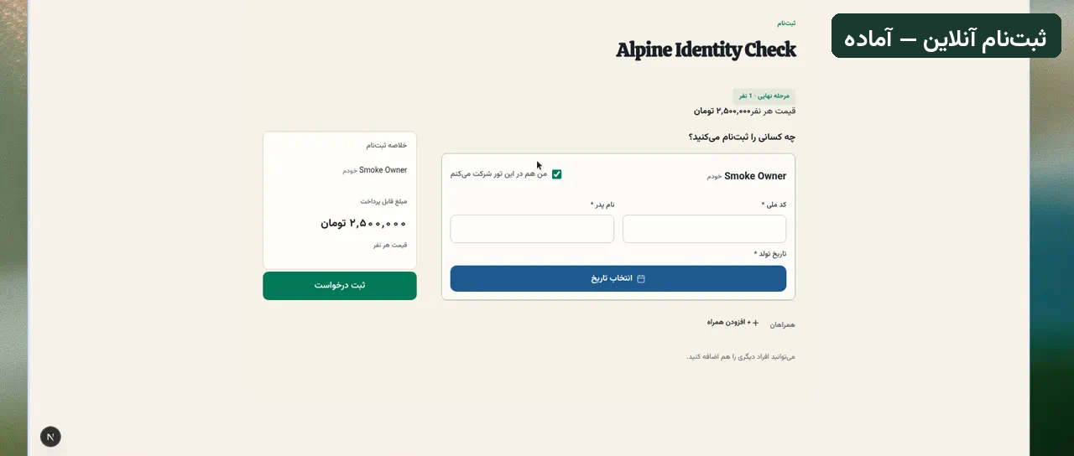

ثبت‌نام و مدیریت ظرفیت
از سایت تا میز مدیریت
• ثبت‌نام آنلاین: آماده
• تأیید، رد و لیست انتظار: رابط آماده — داده در پایلوت
• کنترل ظرفیت باقی‌مانده

Slide 8

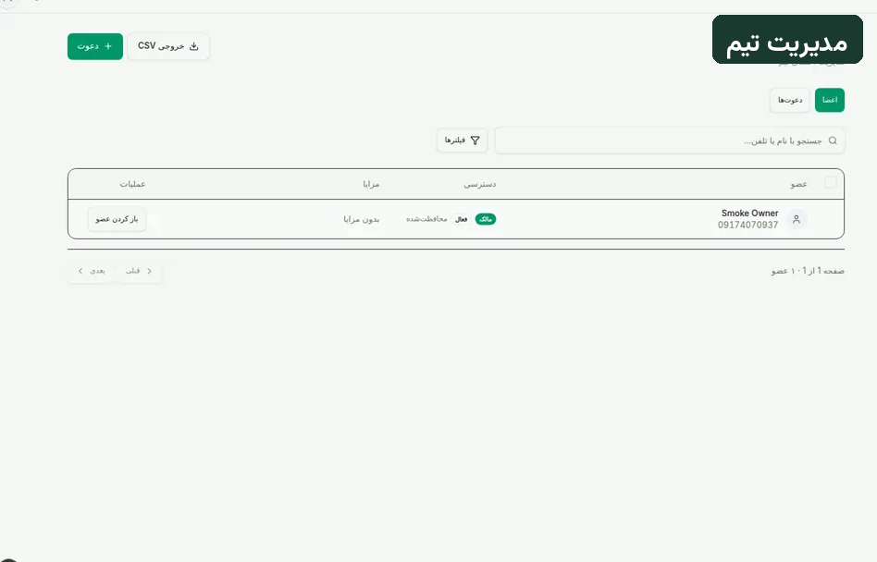
نقش‌ها، سرپرستان و گزارش
مدیر — مسئول آموزش — سرپرست

Slide 9
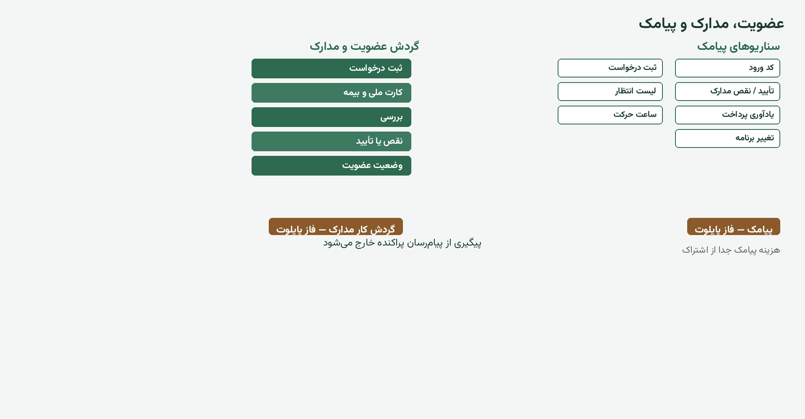
عضویت، مدارک و پیامک
پیگیری متمرکز به‌جای پیام‌رسان پراکنده

Slide 10
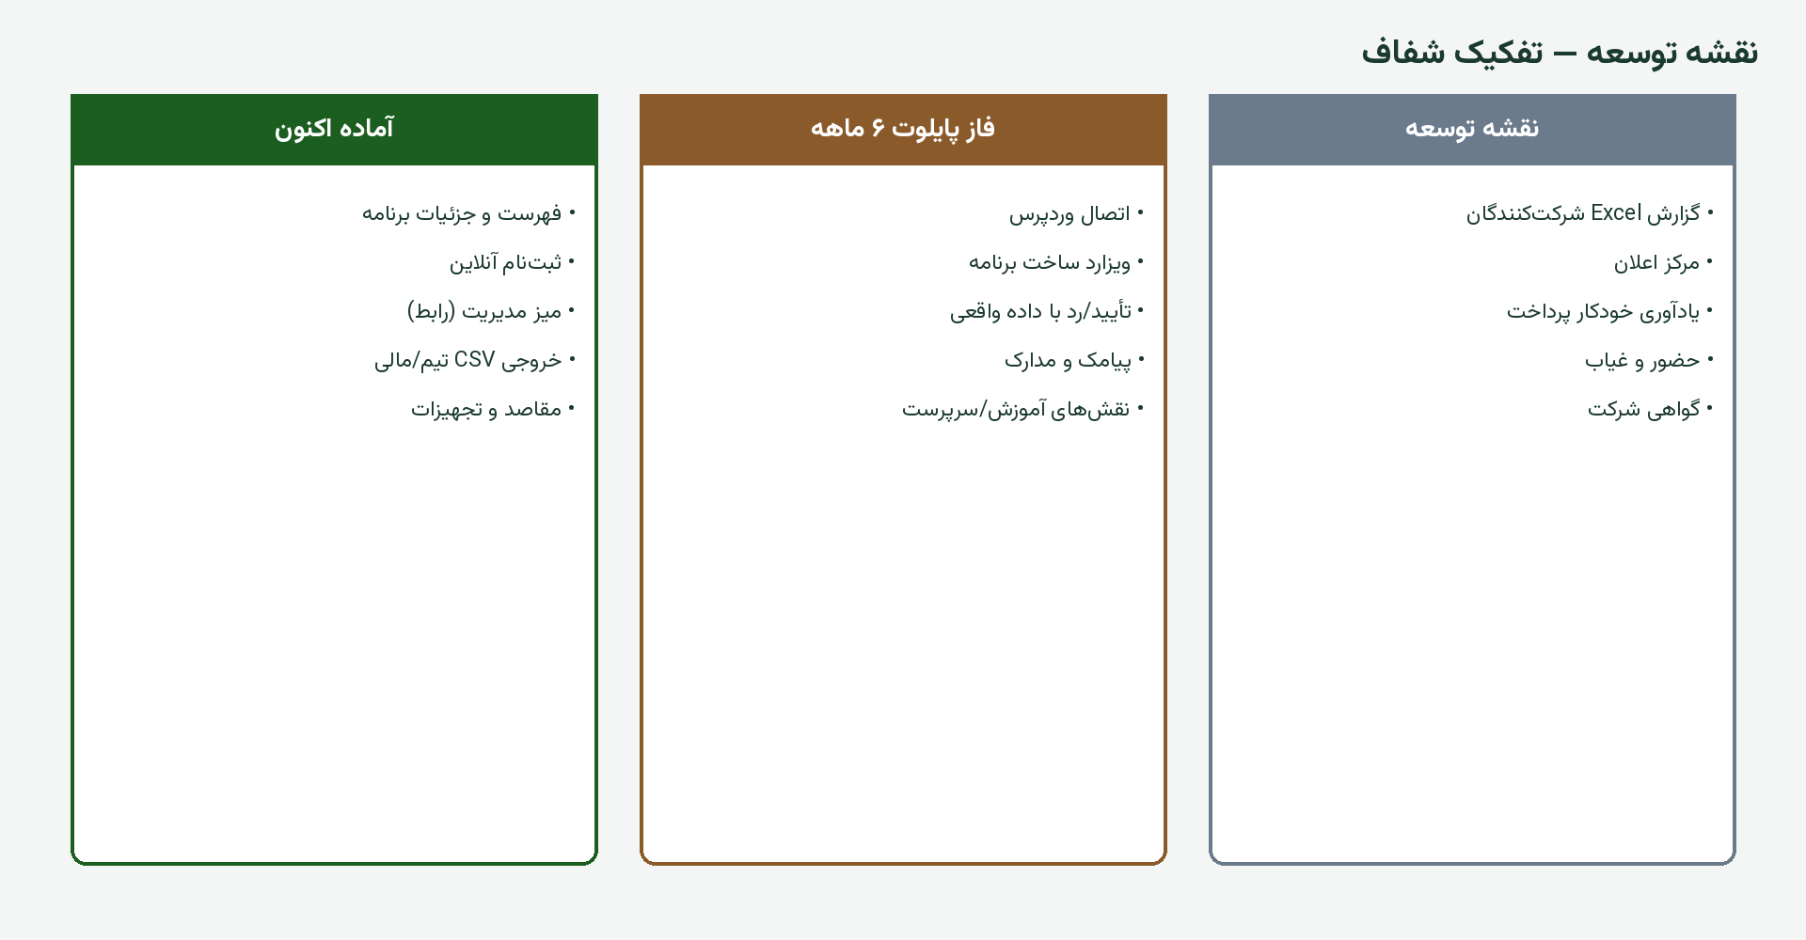
نقشه توسعه
تفکیک آماده / پایلوت / آینده

Slide 11

پیشنهاد پایلوت شش‌ماهه
بدون هزینه اشتراک
• راه‌اندازی، آموزش مدیران و سرپرستان
• اتصال به سایت وردپرسی فعلی
• اجرای ۳ برنامه واقعی (کوهنوردی، سنگنوردی، آموزش)
• بررسی ثبت‌نام، پیامک و مدارک در عمل
• گزارش ماه ۳ و ۶ به هیئت‌مدیره
• تعیین شرایط ادامه پس از پایلوت
• هزینه پیامک و خدمات جانبی: جداگانه

Slide 12
جمع‌بندی و گام بعدی
اسپیلت سایت خود را حفظ می‌کند
• سایت وردپرسی حفظ می‌شود
• برنامه‌ها از سامانه در سایت نمایش داده می‌شوند
• ثبت‌نام، ظرفیت، نقش‌ها و گزارش در یک محل
• پیامک و مدارک در فاز پایلوت فعال می‌شوند
• گام بعدی: تأیید پایلوت و زمان‌بندی جلسه آموزش
هدف جایگزینی سایت نیست؛ هدف نظم‌دهی به فرایندهای باشگاه است.
■ آماده ■ فاز پایلوت ■ نقشه توسعه

